Slide 1
АРХИТЕКТУРА СРЕДЊОВЕКОВНЕ СРБИЈЕ: МОРАВСКА СРБИЈА – ДОБА ПОСЛЕДЊИХ ДЕСПОТА (3.ЧАС)

Slide 2
СМРТ ДЕСПОТА СТЕФАНА 1427.Г, ЗНАЧАЈНО ЈЕ ПРОМЕНИЛА СИТУАЦИЈУ У СРБИЈИ, НАЈАВЉУЈУЋИ НЕШТО ВИШЕ ОД ТРИ ДЕЦЕНИЈЕ ПРАКТИЧНО НЕПРЕКИДНИХ СУКОБА И СВЕ ВЕЋЕГ СМАЊИВАЊА ДРЖАВНЕ ТЕРИТОРИЈЕ. У ТАКВИМ ОКОЛНОСТИМА, СА ИЗУЗЕТКОМ СТЕФАНОВОГ НАСЛЕДНИКА НА ТРОНУ, ДЕСПОТА ЂУРЂА БРАНКОВИЋА (1427-1456.Г.), ПРЕМА ДАНАС САЧУВАИМ ПОДАЦИМА КТИТОРСКА ДЕЛАТНОСТ ГОТОВО ДА ЈЕ БИЛА ЗАМРЛА. СТОГА СЕ МАЛИ БРОЈ САЧУВАНИХ СПОМЕНИКА ВИШЕ НЕ МОЖЕ ВЕЗИВАТИ НИ ЗА КАКВЕ ПРОГРАМСКЕ ПОДУХВАТЕ, ПОПУТ ОНОГ КОЈИ СЕ ЈАСНО ПРОЗИРЕ ИЗ СТЕФАНОВОГ ВРЕМЕНА – КАДА ЈЕ РЕЧ О ЦРКВЕНИМ ЗДАЊИМА, ОНО ШТО ЈЕ ГРАЂЕНО БИЛО ЈЕ ПЛОД СКРОМНИХ МОГУЋНОСТИ ПОЈЕДИНАЦА НА РАЗЛИЧИТИМ ТАЧКАМА КОЈЕ СУ СВЕ ВИШЕ БИВАЛЕ ИЗЛОЖЕНЕ ТУРСКИМ УПАДИМА. САМ ВЛАДАР ИМАО ЈЕ НАЈВЕЋИ ГРАДИТЕЉСКИ ЗАДАТАК. НАИМЕ, СПОРАЗУМОМ У ТАТИ 1426.Г. УГАРСКИ КРАЉ ПРИХВАТИО ЈЕ ЂУРЂА ЗА СТЕФАНОВОГ НАСЛЕДНИКА, АЛИ УЗ ОБАВЕЗУ ДА БЕОГРАД, ГОЛУБАЦ, МАЧВА И КРАЈЕВИ ЗАПАДНО ОД ДРИНЕ БУДУ ВРАЋЕНИ. ТАКО СЕ ДВОР СУОЧИО СА НЕПОСТОЈАЊЕМ СВОГ ФИЗИЧКОГ ПРЕБИВАЛИШТА, ПА ЈЕ У ТУ СВРХУ УБРЗАНО ЗАПОЧЕТА ИЗГРАДЊА СМЕДЕРЕВСКЕ ТВРЂАВЕ, ПОСЛЕДЊЕ СРЕДЊОВЕКОВНЕ ПРЕСТОНИЦЕ.

Slide 3
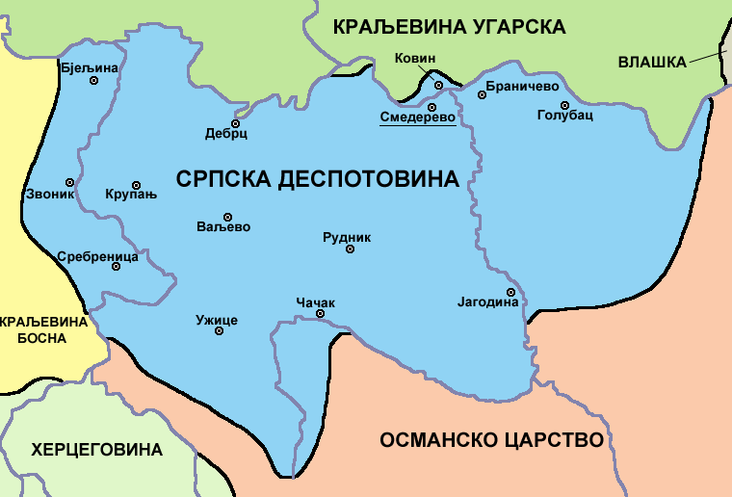
ОКВИРНЕ ГРАНИЦЕ СРПСКЕ ДЕСПОТОВИНЕ СРЕДИНОМ 15. ВЕКА

Slide 4
ЗАПОЧЕТА 1428.Г, СМЕДЕРЕВСКА ТВРЂАВА ПОСТАВЉЕНА ЈЕ НА ДОБРО ИЗАБРАНО МЕСТО НА УШЋУ ЈЕЗАВЕ У ДУНАВ, ТАКО ДА ЈЕ СВОЈИМ ВЕЛИКИМ ТРОУГАОНИМ ОПСЕГОМ ОБЕЗБЕЂИВАЛА ПРОСТОР КАКО С КОПНА ТАКО И С ВОДЕ, А ИСТОВРЕМЕНО ДАВАЛА МОГУЋНОСТ ПРЕЛАСКА РЕКЕ НА УГАРСКЕ ПОСЕДЕ. СВАКИ ОД БЕДЕМА ДУГАЧАК ЈЕ ПРИБЛИЖНО ОКО 500 МЕТАРА. У СЕВЕРНОМ ТЕМЕНУ ДО 1430.Г. БИО ЈЕ СМЕШТЕН ПОСЕБНО ОГРАЂЕН МАЛИ ГРАД КАО МЕСТО ПРЕБИВАЛИШТА ВЛАДАРА. ИЗГРАДЊА ЈЕ ИЗВОЂЕНА ПОД НАДЗОРОМ ТОМЕ КАНТАКУЗИНА, БРАТА ДЕСПОТОВЕ СУПРУГЕ ИРИНЕ КАНТАКУЗИН (“ПРОКЛЕТЕ ЈЕРИНЕ)” КОЈА ЈЕ БИЛА РОЂАКА ВИЗАНТИЈСКОГ ЦАРА ЈОВАНА VI КАНТАКУЗИНА ИЗ ДУШАНОВОГ ВРЕМЕНА. ПОСЛЕ ВЛАДАРСКОГ БОРАВИШТА, ОБРАЗОВАН ЈЕ ЗНАТНО ВЕЋИ ПРОСТОР ВЕЛИКОГ ГРАДА. КОНЦЕПТ СМЕДЕРЕВСКЕ ТВРЂАВЕ БИО ЈЕ ИЗВЕДЕН ПО УГЛЕДУ НА ЦАРИГРАДСКЕ БЕДЕМЕ, И ЗА ТО ВРЕМЕ ТВРЂАВА ЈЕ БИЛА ЈЕДНА ОД НАЈЈАЧИХ НА ТЛУ ЕВРОПЕ, НО ИПАК ИЗГРАЂЕНА ЗА РАТОВАЊЕ ХЛАДНИМ ОРУЖЈЕМ ИАКО ЈЕ ВАТРЕНО ВЕЋ БИЛО УВЕЛИКО КОРИШЋЕНО. ТВРЂАВА ЈЕ НАКОН ПРОПАСТИ СРБИЈЕ ПРЕТРПЕЛА НЕВЕЛИКЕ ПРЕПРАВКЕ, ДА БИ НАЈОЗБИЉНИЈЕ БИЛА ОШТЕЋЕНА У ЕКСПЛОЗИЈИ МУНИЦИЈЕ ТОКОМ ДРУГОГ СВЕТСКОГ РАТА.

Slide 5
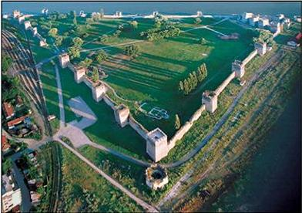
ОТКРИВЕНИ ОСТАЦИ ДВОРСКЕ ЦРКВЕ
СМЕДЕРЕВСКИ ГРАД, ПОГЛЕД НА ЦЕЛОКУПНИ КОМПЛЕКС

Slide 6
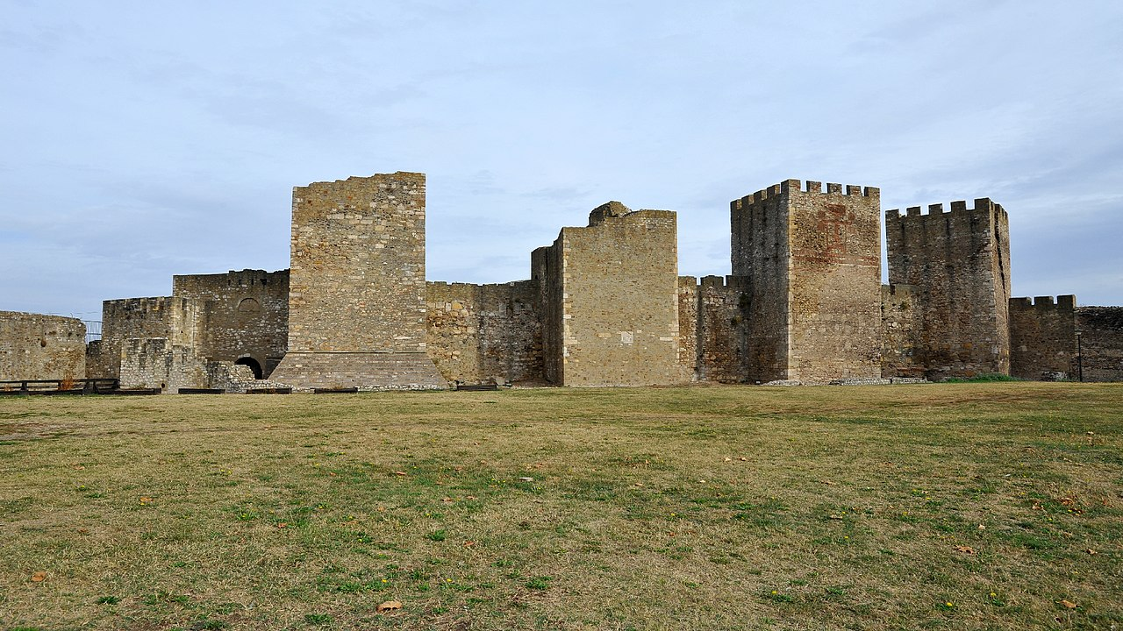
СМЕДЕРЕВСКИ ГРАД, БЕДЕМИ СА КУЛАМА НА ЈУЖНОЈ СТРАНИ УНУТРАШЊЕГ ОДБРАМБЕНОГ ПОЈАСА МАЛОГ ГРАДА-ЗАМКА. НА КУЛИ 4 ОБЕЛЕЖЕН ЈЕ НАТПИС О ИЗГРАДЊИ ИЗВЕДЕН ПО УЗОРУ НА ЦАРИГРАДСКЕ БЕДЕМЕ

Slide 7
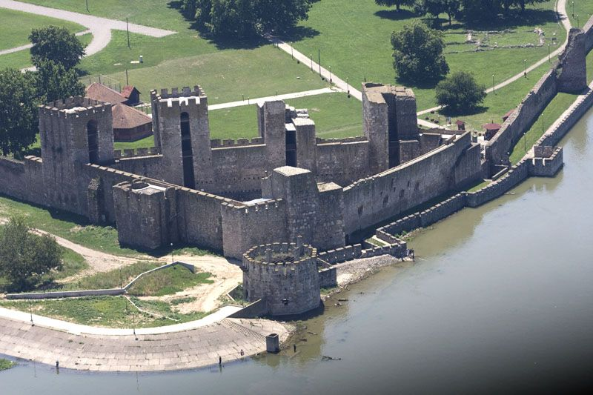
СМЕДЕРЕВСКИ ГРАД, ПОГЛЕД НА РЕЗИДЕНЦИЈАЛНИ, ПОСЕБНО БРАЊЕНИ ДЕО КОМПЛЕКСА

Slide 8
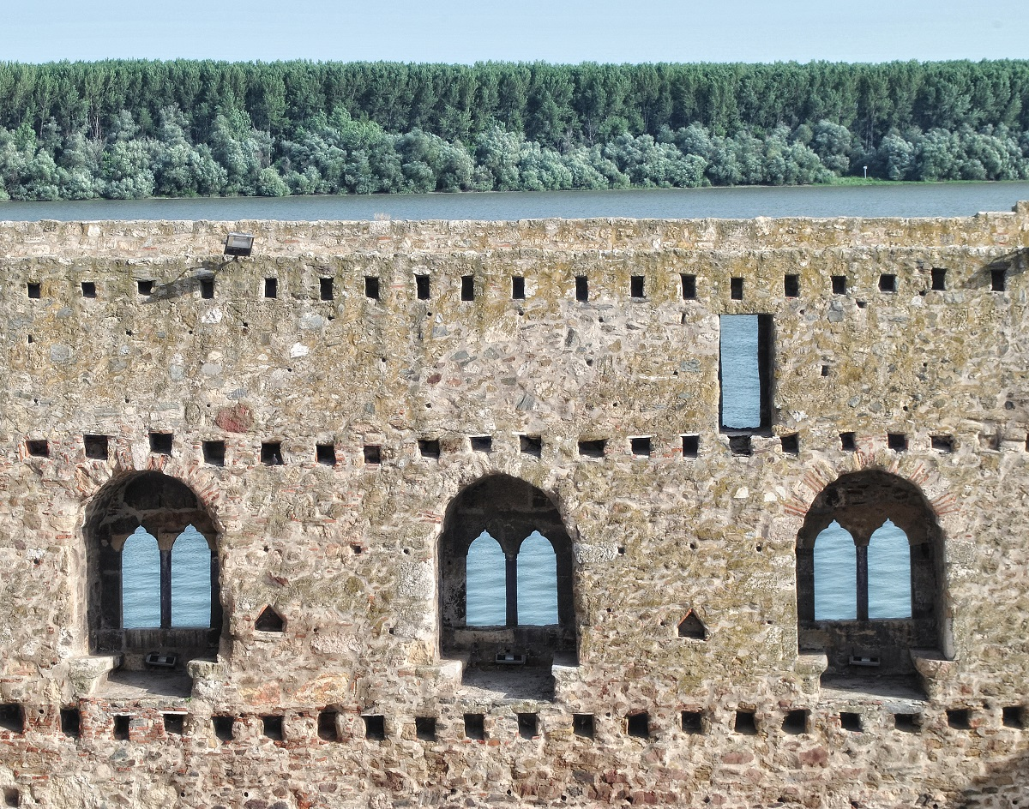
СМЕДЕРЕВСКИ ГРАД, СПРАТНА ДВОРАНА У РЕЗИДЕНЦИЈАЛНОМ ДЕЛУ МАЛОГ ГРАДА-ЗАМКА

Slide 9
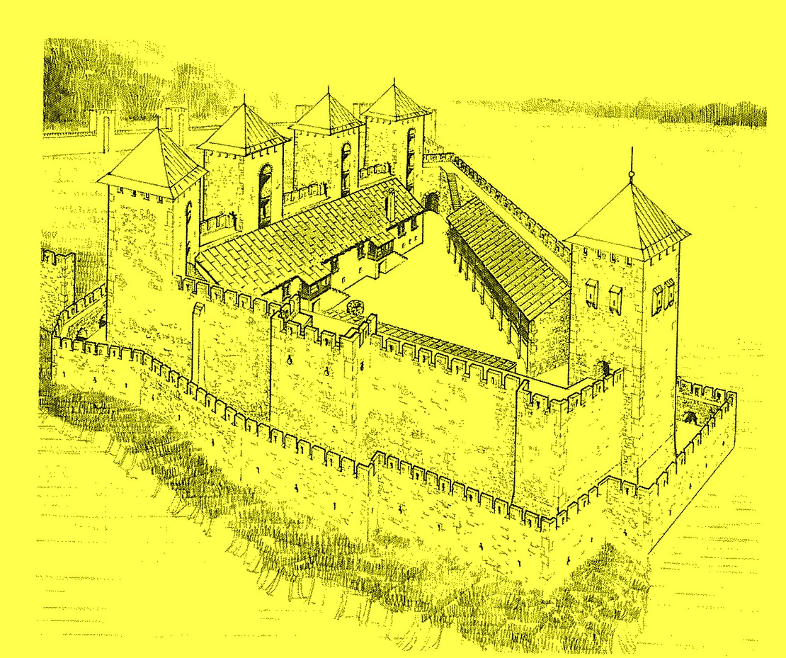
СМЕДЕРЕВСКИ ГРАД, РЕКОНСТРУКЦИЈА ИЗГЛЕДА ЗАМКА, ВЛАДАРСКОГ КОМПЛЕКСА (према М. Поповићу)

Slide 10
ЦРКВЕ СМЕДЕРЕВСКОГ ГРАДА СРАЗМЕРНО СУ СЛАБО ОЧУВАНЕ. УЗ НЕВЕЛИКЕ АРХЕОЛОШКЕ НАЛАЗЕ КОЈИ ГОВОРЕ О ВИШЕ ФАЗА ПРИДВОРНОГ ХРАМА У ИСТОЧНОМ УГЛУ ВЕЛИКОГ ГРАДА, КАО И УЗ ЦРКВУ УСПЕЊА БОГОРОДИЦЕ, КОЈА СЕ НАЛАЗИ У ОКВИРУ ГРОБЉА ИЗВАН ЗИДИНА, ИЗ ИЗВОРА ЈЕ ПОЗНАТО ДА ЈЕ ИЗМЕЂУ ДВА ПРСТЕНА БЕДЕМА ПОСТОЈАЛА И ЦРКВА БЛАГОВЕШТЕЊА, ДЕПОТОВА ЗАДУЖБИНА И СЕДИШТЕ МИТРОПОЛИТА НА СУПРОТНОЈ, ЗАПАДНОЈ СТРАНИ ОД ДВОРСКЕ КАПЕЛЕ, АЛИ ЊЕНО ТАЧНО МЕСТО НИЈЕ УТВРЂЕНО. САМА ДВОРСКА ЦРКВА ПРЕДСТАВЉАЛА ЈЕ ОБЈЕКАТ НЕОБИЧНОГ ПРОСТОРНОГ КОНЦЕПТА, НАСТАО У ОКВИРУ ВИШЕ ГРАДИТЕЉСКИХ ФАЗА ИЗ РАЗЛИЧИТИХ ПЕРИОДА. У ВРЕМЕ КАДА ЈЕ ИМАЛА НАВЕДЕНУ ФУНКЦИЈУ ЦРКВА ЈЕ БИЛА ИЗВЕДЕНА У ВИДУ ЈЕДНОБРОДНЕ ГРАЂЕВИНЕ СА АПСИДОМ, СРАЗМЕРНО ВЕЛИКОМ ПРИПРАТОМ И ПРАВОУГАОНИМ ПРОСТОРИМА БОЧНО ОД СРЕДИШЊЕГ ДЕЛА. СРЕДЊОВЕКОВНОМ СЛОЈУ ПРИПАДАЛА ЈЕ И ПРЕГРАДЊА ЊЕНЕ АПСИДЕ КОЈА ЈЕ ТАДА ДОБИЛА ПОТКОВИЧАСТИ ОБЛИК, А ПОСЛЕДЊУ ФАЗУ ЧИНИЛО ЈЕ ПРЕТВАРАЊЕ ЦРКВЕ У ЏАМИЈУ ПО ОСВАЈАЊУ ГРАДА, КАДА ЈЕ УЗ ЈУЖНУ СТРАНУ ДОЗИДАН АНЕКС НА КОМЕ ЈЕ КОНСТРУИСАНО МИНАРЕ.

Slide 11
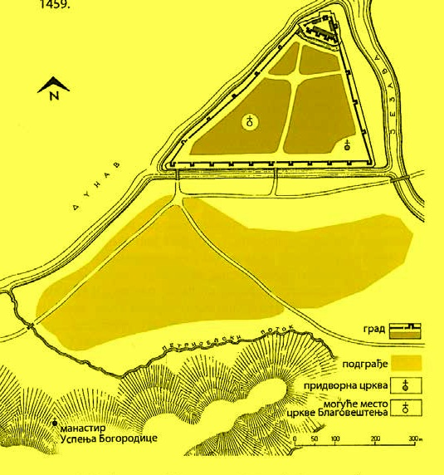
СМЕДЕРЕВСКИ ГРАД, ЛОКАЦИЈЕ ОЧУВАНИХ ИЛИ ПО ИЗВОРИМА ПОЗНАТИХ ЦРКАВА

Slide 12
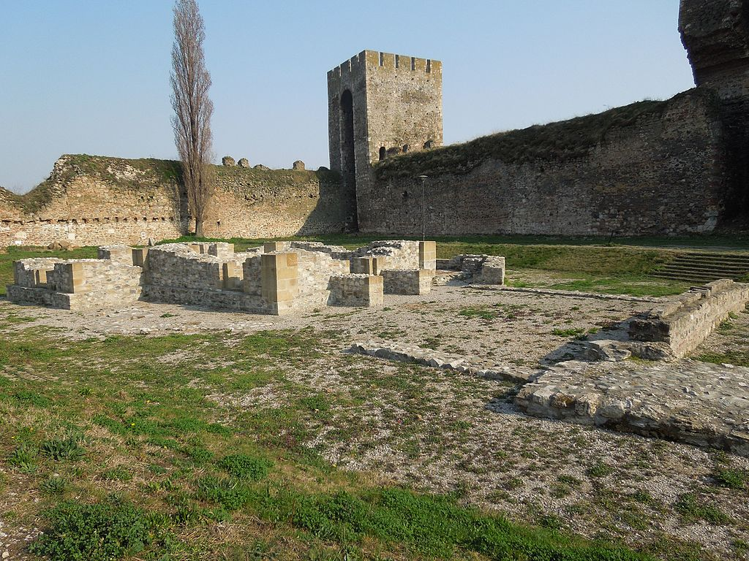
СМЕДЕРЕВСКИ ГРАД, ОСТАЦИ ДВОРСКЕ ЦРКВЕ У ИСТОЧНОМ ДЕЛУ КОМПЛЕКСА ПОСЛЕ КОНЗЕРВАЦИЈЕ

Slide 13
ИАКО НЕОТКРИВЕНИХ ГРАДИТЕЉСКИХ ОСТАТАКА, БЛАГОВЕШТЕЊСКА ЦРКВА ЈЕ КАО ВЛАДАРСКА ЗАДУЖБИНА, СУДЕЋИ ПО СЛУЧАЈНИМ НАЛАЗИМА И СПОЛИЈАМА КОЈИ СВАКАКО НИСУ ПРИПАДАЛИ ДВОРСКОЈ КАПЕЛИ, ПРЕДСТАВЉАЛА МОНУМЕНТАЛНИ ХРАМ НАСТАО ПО УЗОРУ НА РЕСАВУ. ПОСРЕДНО, О ТОМЕ СВЕДОЧИ И ПОСЛЕДЊИ ВЕЛИКИ ДОГАЂАЈ СРПСКЕ СРЕДЊОВЕКОВНЕ ЦРКВЕНЕ ИСТОРИЈЕ, ПРЕНОС МОШТИЈУ СВЕТОГ ЛУКЕ ИЗ ЕПИРСКОГ РОГОСА У СМЕДЕРЕВО 1453.Г, ОПИСАН У НЕКОЛИКО САСТАВА НАСТАЛИХ ТОКОМ ПОСЛЕДЊИХ ШЕСТ ГОДИНА НЕЗАВИСНОСТИ. У ОВИМ СПИСИМА ДЕТАЉНО ЈЕ ЗАБЕЛЕЖЕН ЧИН ТРАНСЛАЦИЈЕ АПОСТОЛСКИХ РЕЛИКВИЈА, КОЈЕ ЈЕ ГРАД И ДРЖАВУ ТРЕБАЛО ДА СПАСУ ОД НАДОЛАЗЕЋЕ ПРОПАСТИ, И СВЕ КЉУЧНЕ ПОЈЕДИНОСТИ ЦЕРЕМОНИЈЕ ВЕКОВИМА ПОЗНАТЕ ИЗ ОСВЕЋЕЊА ЦАРИГРАДСКИХ БЕДЕМА. МОШТИ СУ НАКОН ОВОГ ЧИНА ПОЛОЖЕНЕ У ДЕСПОТОВУ ЦРКВУ, ШТО СВАКАКО СВЕДОЧИ О ЊЕНОЈ СВАКОВРСНОЈ ПОСЕБНОСТИ, АЛИ И О ПРЕТРАЈАВАЊУ СТАРЕ ПРАКСЕ ПОЛАГАЊА МОШТИЈУ У КАТЕДРАЛНИ ХРАМ, И МНОГО ПРЕ НЕГО У СЛАВКОВИЦИ, У ЦРКВУ КОЈА ЈЕ ИМАЛА ДА БУДЕ МАУЗОЛЕЈ КТИТОРА КОЈИ ЈЕ ПРЕМИНУО 1456.Г, А СВАКАКО И ЊЕГОВОГ СИНА И НАСЛЕДНИКА НА ТРОНУ, ДЕСПОТА ЛАЗАРА (1456-1458.Г.)

Slide 14
НЕШТО ПРЕ ОПИСАНОГ ДОГАЂАЈА ОД НЕУПОРЕДИВЕ ВАЖНОСТИ ИЗ СРЕДЊОВЕКОВНЕ ВИЗУРЕ, ОКО 1450.Г. ИЗГЛЕДА ДА ЈЕ НАСТАЛА И НЕВЕЛИКА ЦРКВА УСПЕЊА БОГОРОДИЦЕ ИЗВАН ГРАДСКИХ БЕДЕМА. ИЗВЕДЕНА НА УОБИЧАЈЕНОЈ ОСНОВИ САЖЕТОГ УПИСАНОГ КРСТА СА БОЧНИМ КОНХАМА, ГРАЂЕВИНА ЈЕ ТОКОМ ВРЕМЕНА ПРЕТРПЕЛА ЗНАЧАЈНЕ ИЗМЕНЕ У СВОЈИМ ГОРЊИМ ДЕЛОВИМА, ШТО ЈЕ БИО РАЗЛОГ ЗБОГ КОЈЕГ СУ ЈЕ ГЕНЕРАЦИЈЕ ИСТРАЖИВАЧА НАКЛОЊЕНИХ ПРЕВАСХОДНО МОРФОЛОШКОЈ КЛАСИФИКАЦИЈИ, СМАТРАЛЕ ЗА ЈЕДАН ОД НАЈСТАРИЈИХ ХРАМОВА МОРАВСКЕ СРБИЈЕ. ПОДИГНУТА НА СРАЗМЕРНО ВИСОКОМ СОКЛУ, ПРЕМА ДАНАШЊЕМ ИЗГЛЕДУ ЦРКВА ЈЕ БИЛА ГРАЂЕНА СМЕЊИВАЊЕМ РЕДОВА ТЕСАНИКА И ОПЕКЕ, ПО УЗОРУ НА ОНА СТАРИЈА ЗДАЊА У КОЈИМА ЈЕ ПРИВИД ВЕЋЕ ВИСИНЕ ПОСТИЗАН КОНСТРУИСАЊЕМ САМО ЈЕДНОГ, ГОРЊЕГ КОРДОНСКОГ ВЕНЦА, И СА СЛЕПИМ АРКАДАМА У ПОТКРОВНОЈ ЗОНИ. НАЧИН ЗИДАЊА, МОТИВИ И МЕСТА УКРАСА ТРЕБАЛО БИ ДА ПРЕДСТАВЉАЈУ РЕМИНИСЦЕНЦИЈУ НА ВОДЕЋЕ МОРАВСКЕ ЗАДУЖБИНЕ НАСТАЈАЛЕ ПРЕВАСХОДНО У ВРЕМЕ КНЕЗА ЛАЗАРА. ГРОБНИЦЕ У ИЗДУЖЕНОМ ЗАПАДНОМ ТРАВЕЈУ БИЛЕ СУ, ПРЕМА БРОЈУ, НАМЕЊЕНЕ САХРАНИ ВИШЕ ЛИЧНОСТИ.

Slide 15
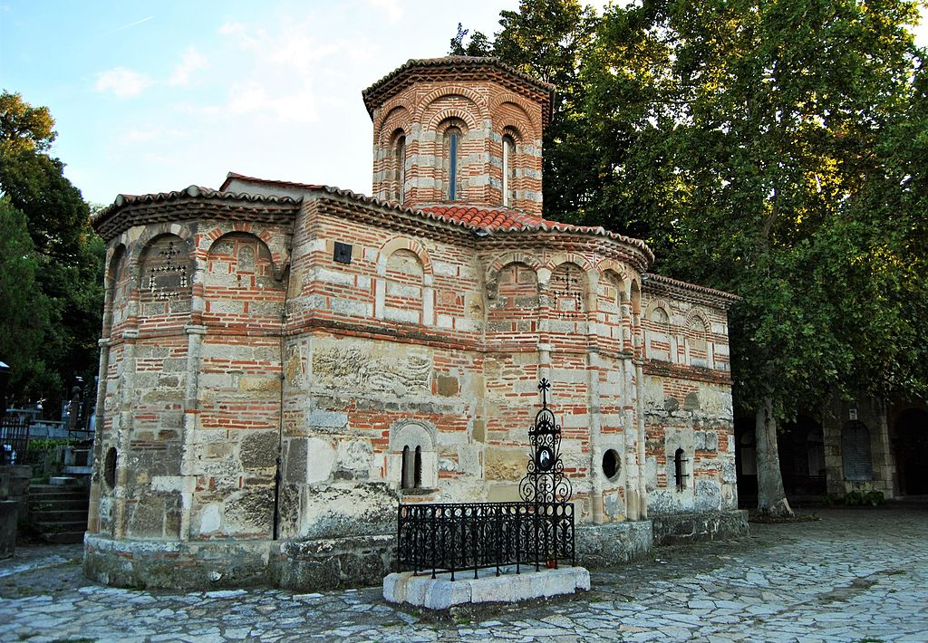
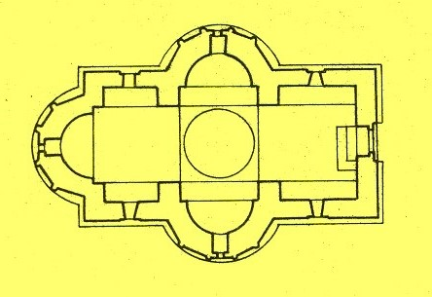
СМЕДЕРЕВО, ЦРКВА УСПЕЊА БОГОРОДИЦЕ, ИЗГЛЕД СЕВЕРНЕ СТРАНЕ

Slide 16
УПОРЕДО СА ИЗГРАДЊОМ НОВЕ ПРЕСТОНИЦЕ, ПОСЛЕДУЈУЋИ НЕ САМО ТРАДИЦИЈИ ВЕЋ И СВЕ ЧЕШЋОЈ ПРАКСИ ДАРИВАЊА СВЕТОГОРСКИХ МАНАСТИРА КАО МОГУЋЕГ ПОСЛЕДЊЕГ УТОЧИШТА ПРЕД ТУРСКИМ НАПАДИМА ОД СТРАНЕ НАЈИМУЋНИЈИХ СЛОЈЕВА ДРУШТВА, ДЕСПОТ ЂУРАЂ БРАНКОВИЋ ЈЕ 1429.Г. ПОСТАО ДРУГИ КТИТОР СВЕТОГОРСКОГ МАНАСТИРА ЕСФИГМЕНА. ПОВЕЉА КОЈА ЈЕ ЗА ТУ ПРИЛИКУ ИЗДАТА, ПО СВОЈИМ ЛИКОВНИМ-ВИЗУЕЛНИМ МОТИВИМА, ОДНОСНО САСВИМ ОСОБЕНОМ ИКОНОГРАФИЈОМ, ПРЕДСТАВЉА ЈЕДИНСТВЕНИ ПИСАНИ СПОМЕНИК ПОЗНОСРЕДЊОВЕКОВНЕ СРБИЈЕ. АМБИЈЕНТ НАГЛАШЕНЕ СЛИКАНЕ АРХИТЕКТУРЕ У ПОЗАДИНИ ПРЕДСТАВЉЕНИХ ЧЛАНОВА ЦЕЛОКУПНЕ ДЕПОТОВЕ ПОРОДИЦЕ ОПРАВДАНО СЕ ТУМАЧИ КАО ПРИКАЗ ВЛАДАРСКОГ ДОМА, ОДНОСНО РЕЗИДЕНЦИЈЕ ВЛАДАРА-КТИТОРА, ПО СТАРОМ ВИЗАНТИЈСКОМ ОБРАСЦУ САОБРАЖЕНЕ НЕБЕСКОМ ДВОРУ. У ТИМ ОКВИРИМА, ИСТИЦАЊА ВЛАСТИТЕ ПОСЕБНОСТИ, БОГОИЗАБРАНОСТИ, ТРЕБА ТУМАЧИТИ И ЦЕРЕМОНИЈАЛНЕ КОСТИМЕ У КОЈИМА СУ ЧЛАНОВИ ВЛАДАРСКЕ ПОРОДИЦЕ ПРИКАЗАНИ. ТИМЕ ЈЕ ЕСФИГМЕНСКА ПОВЕЉА У ШИРИМ ОКВИРИМА РЕТКО НАРАТИВАН ДОКУМЕНТ О СИМБОЛИЧКОЈ ВРЕДНОСТИ И ОНОВРЕМЕНОМ ПОИМАЊУ АРХИТЕКТУРЕ.

Slide 17
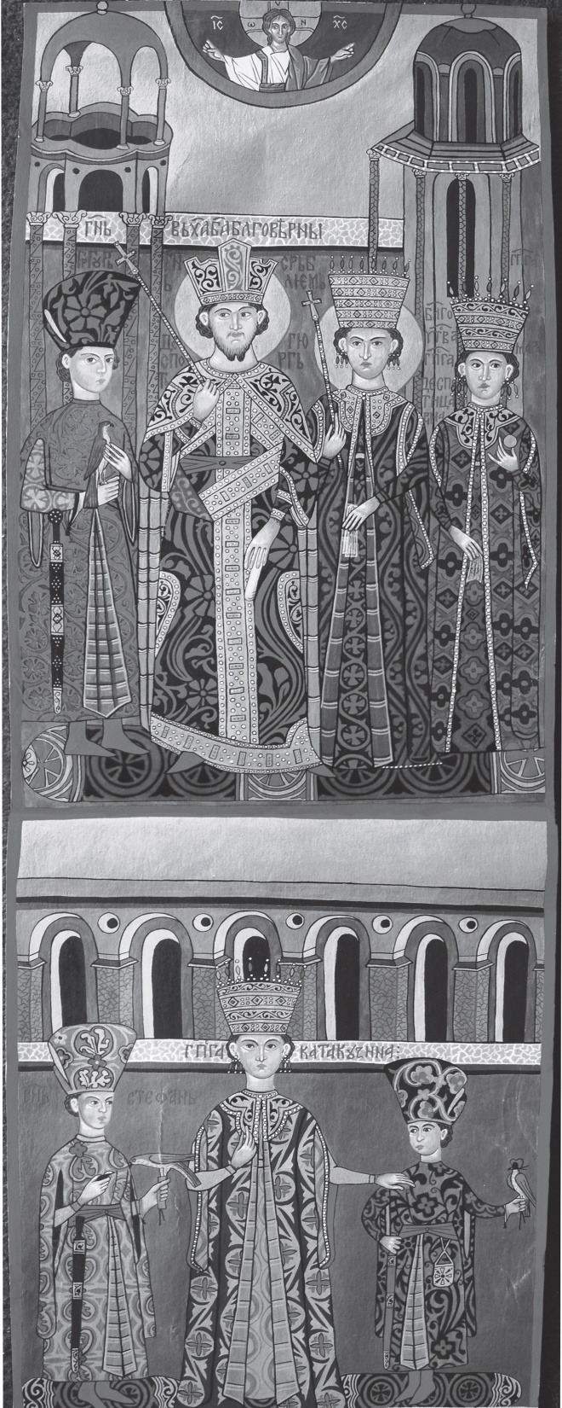
ДЕСПОТ ЂУРЂЕ БРАНКОВИЋ, ЕСФИГМЕНСКА ПОВЕЉА ИЗ 1429.Г, ФОТОГРАФИЈА ОРИГИНАЛА И РЕКОНСТРУКЦИЈА АРХИТЕКТОНСКИХ МОТИВА И ОДОРЕ ПРИКАЗАНИХ ФИГУРА

Slide 18
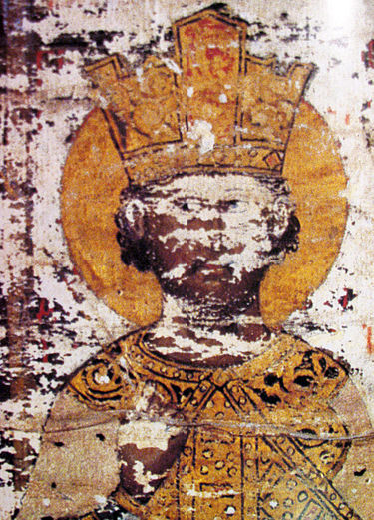
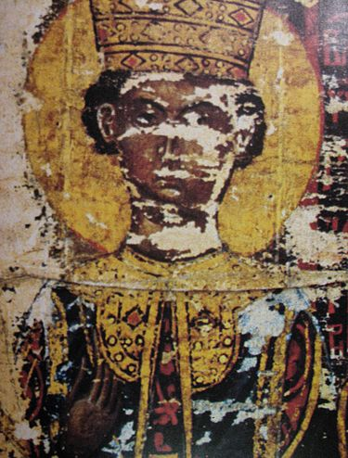
ЕСФИГМЕНСКА ПОВЕЉА, ПРЕДСТАВЕ ДЕСПОТА ЂУРЂА И ДЕСПОТИЦЕ ИРИНЕ КАНТАКУЗИНЕ

Slide 19
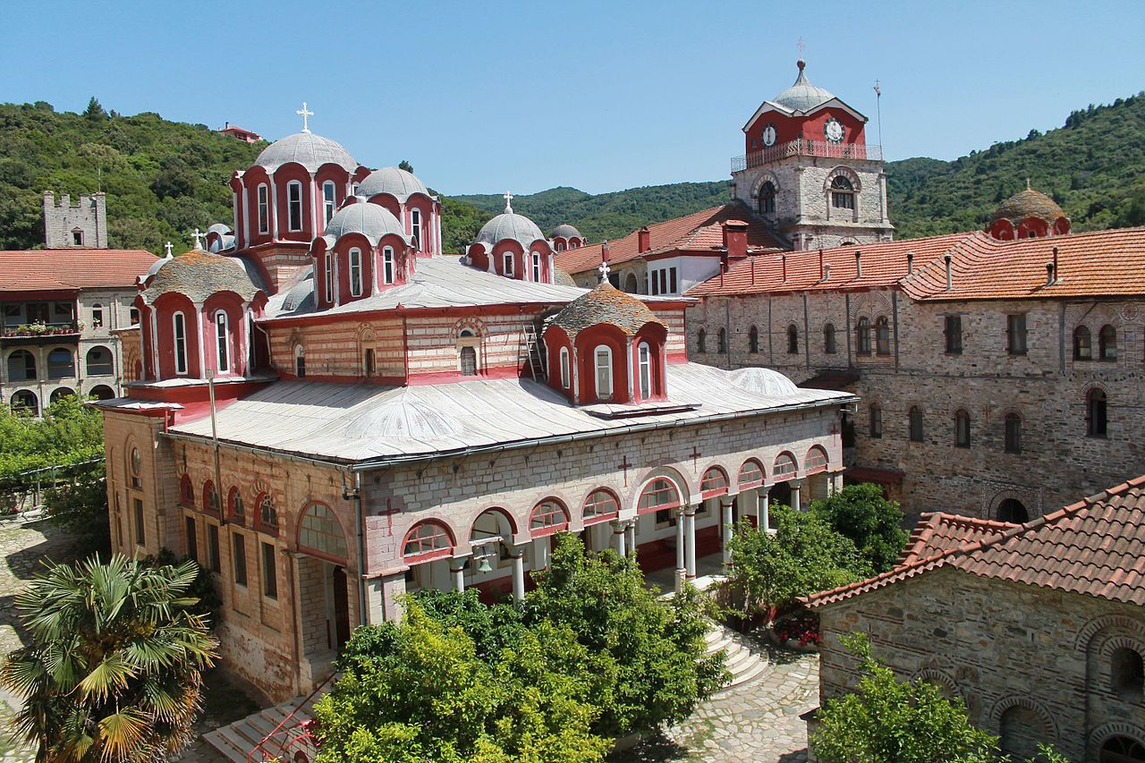
СВЕТА ГОРА, МАНАСТИР ЕСФИГМЕН, ГЛАВНА ЦРКВА, САВРЕМЕНИ ИЗГЛЕД

Slide 20
У УНУТРАШЊОСТИ СРБИЈЕ, ДОБА ПОСЛЕ СТЕФАНОВЕ СМРТИ У ГРАДИТЕЉСКОМ ПОГЛЕДУ ОДЈЕКНУЛО ЈЕ ЗНАТНО УМАЊЕНОМ ДЕЛАТНОШЋУ. ЈЕДНУ ОД ПОСЛЕДЊИХ УСЛОВНО РЕПРЕЗЕНТАТИВНИХ ЗАДУЖБИНА, ЗА СОБОМ ЈЕ ОСТАВИО ВИСОКИ ДВОРСКИ ЧИНОВНИК, ВЕЛИКИ ЧЕЛНИК РАДИЧ ПОСТУПОВИЋ. ИЗГРАДИО ЈЕ У БЛИЗИНИ ГОРЊЕГ МИЛАНОВЦА, МОГУЋЕ ПРЕ 1428.Г, МАНАСТИР ВРАЋЕВШНИЦУ СА ЦРКВОМ СВ. ЂОРЂА. ОСНОВА ЈЕ ИЗВЕДЕНА У ВИДУ БРОДА НАОСА НА КОЈИ СЕ НА ЗАПАДУ НАСТАВЉА СРАЗМЕРНО ПРОСТРАНА ПРИПРАТА, А ИСПРЕД ЈЕ ТРЕМ СА КУЛОМ. ФАСАДЕ ХРАМА ИЗВЕДЕНЕ СУ У ПЕШЧАРУ, НА ВИСОКО ПРОФИЛИСАНОМ СОКЛУ И СА СЛЕПИМ АРКАДАМА, БЕЗ КАРАКТЕРИСТИЧНОГ МОРАВСКОГ УКРАСА, НА НАЧИН СЛИЧАН ЦРКВИ ИСПОД ГРАДА БОРАЧ ИЛИ НА ГРОБЉУ У ГОРОВИЧУ, А ПО ВЕРОВАТНОМ УГЛЕДАЊУ НА СПОЉАШЊЕ ОБЛИКЕ АРТИКУЛАЦИЈЕ ХРАМА У РЕСАВИ. МЕЂУТИМ, ИСТРАЖИВАЊА КОЈА НИСУ ОБЈАВЉЕНА, ПОКАЗАЛА СУ ДА ЈЕ ЦРКВА ПО СВОЈ ПРИЛИЦИ ПРЕТРПЕЛА ИЗМЕНЕ У СПОЉНОМ ИЗГЛЕДУ. БУДУЋИ ДА ЈЕ МАНАСТИР У 19. ВЕКУ ПРЕДСТАВЉАО ЈЕДНО ОД СРЕДИШТА ВЛАСТИ МИЛОША ОБРЕНОВИЋА, ЊЕН ПРВОБИТНИ ИЗГЛЕД ТРЕБА ДАЉЕ ИСПИТИВАТИ. РАДИЧ ЈЕ БИО И ДРУГИ КТИТОР АТОСКОГ МАНАСТИРА КАСТАМОНИТ.

Slide 21
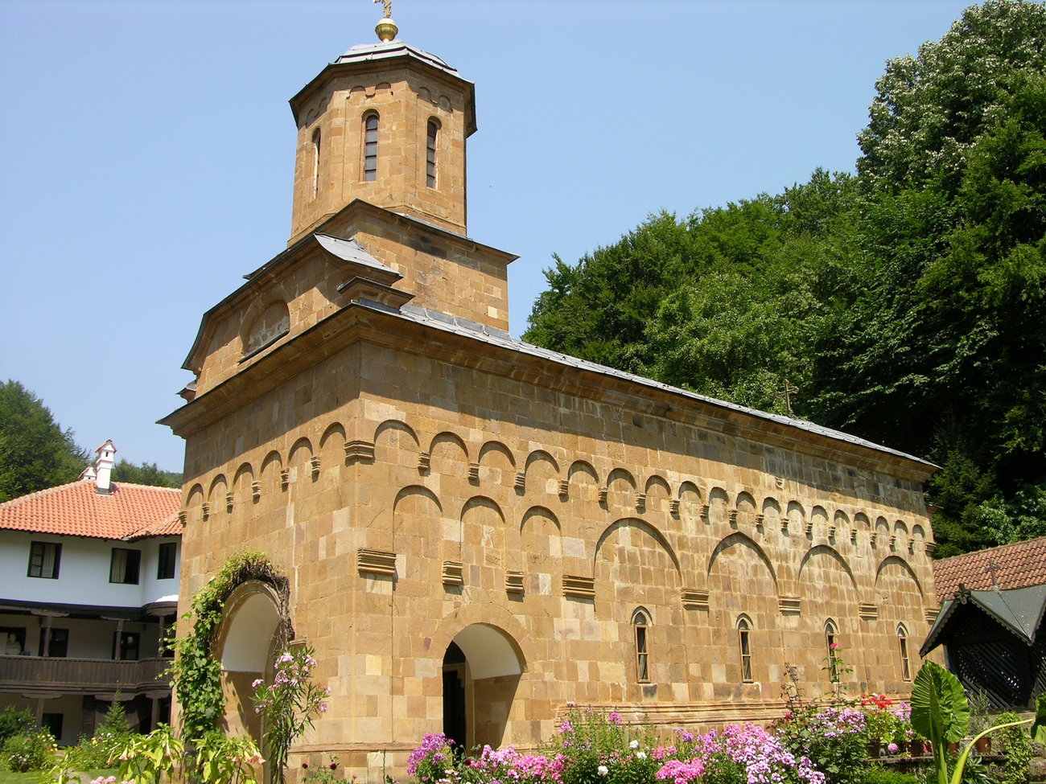
ГОРЊИ МИЛАНОВАЦ, МАНАСТИР ВРАЋЕВШНИЦА, ЦРКВА СВ. ЂОРЂА, ИЗГЛЕД ЈУГОЗАПАДНЕ СТРАНЕ

Slide 22
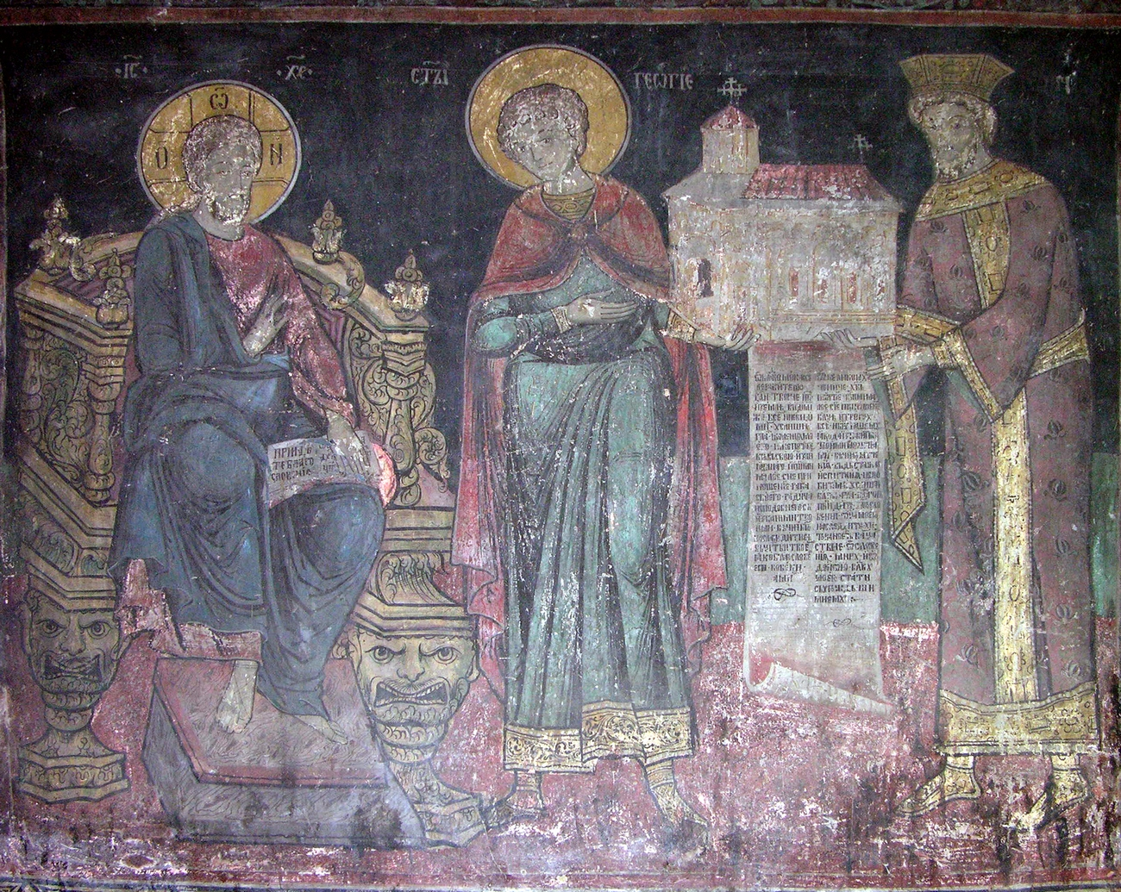
ВРАЋЕВШНИЦА, ЈУЖНИ ЗИД, КТИТОРСКА ПРЕДСТАВА СА МОДЕЛОМ ХРАМА, НАСЛИКАНА У 18. ВЕКУ ПРЕКО ПРВОБИТНОГ СЛОЈА ФРЕСАКА

Slide 23
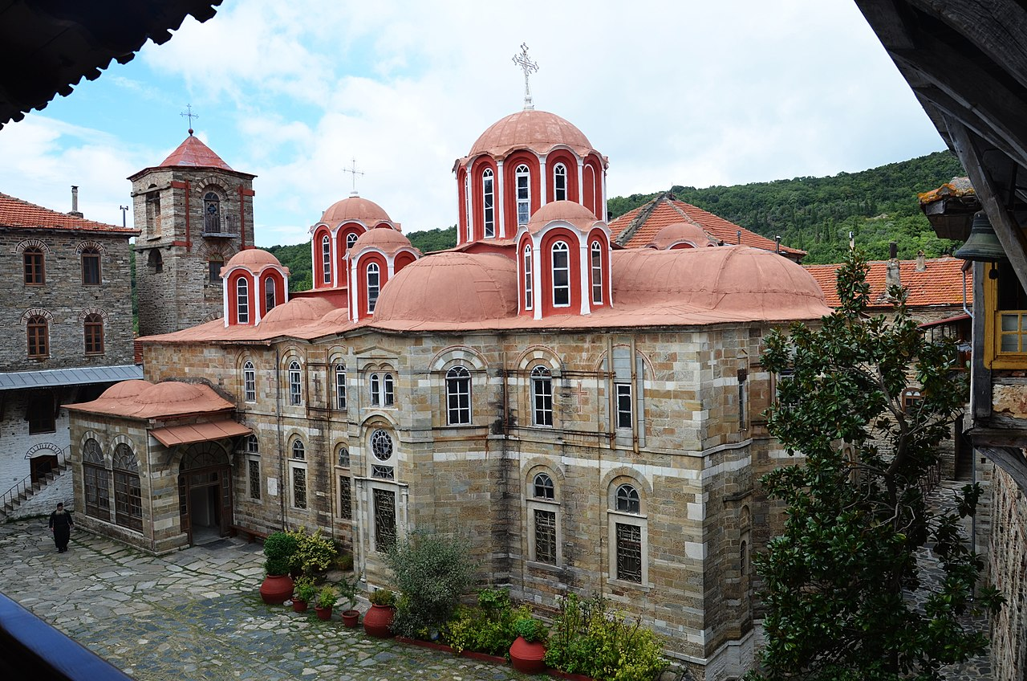
СВЕТА ГОРА, МАНАСТИР КАСТАМОНИТ, ГЛАВНА ЦРКВА, САВРЕМЕНИ ИЗГЛЕД

Slide 24
ПОСЛЕДЊЕ ГОДИНЕ НЕЗАВИСНЕ ДРЖАВЕ ЗА СОБОМ СУ ОСТАВИЛЕ САСВИМ МАЛО ЦРКАВА РАСУТИХ ПО РАЗЛИЧИТИМ ТЕРИТОРИЈАМА, НЕСИГУРНО ДАТОВАНИХ И НЕДОВОЉНО ИСТРАЖЕНИХ. НЕДАЛЕКО ОД ЈАГОДИНЕ, НЕПОЗНАТИ ВЛАСТЕЛИН ЈЕ ВЕРОВАТНО ДО 1435.Г. ПОДИГАО ЦРКВУ СВ. ДИМИТРИЈА МАНАСТИРА ЈОШАНИЦЕ, У ЧИЈЕМ СЕ СКЛОПУ ОДРАЖАВАЈУ КОМПЛЕКСНЕ ТЕЖЊЕ. РЕЧ ЈЕ О ЈЕДНОБРОДНОЈ КУПОЛНОЈ ГРАЂЕВИНИ СА ПРИПРАТОМ КОЈА ЈЕ ТАКОЂЕ БИЛА ПОКРИВЕНА КУПОЛОМ. УЗ ВЛАСТЕОСКУ И ВЛАДАРСКУ ПОРОДИЦУ У ПРИПРАТИ ЈЕ ИДЕНТИФИКОВАНА И ПРЕДСТАВА МОНАХА ПУСТИЊАКА, КОЈИ ЈЕ ВЕРОВАТНО БИО ДУХОВНИ ИНИЦИЈАТОР ПОДИЗАЊА ПОРОДИЧНОГ ХРАМА. ТАКОЂЕ, МИНИЈАТУРНИХ ЈЕ ДИМЕНЗИЈА И У ДВЕ ЕТАЖЕ БОГОРОДИЧИНА ЦРКВА У СЕЛУ ДОЛАЦ КОД СТУДЕНИЦЕ, КОЈА БИ ПРЕМА ТРАГОВИМА НАТПИСА ТРЕБАЛО ДА ЈЕ ОБНОВЉЕНА 1435-1436.Г. КОНАЧНО, У БЛИЗИНИ КЊАЖЕВЦА ОСТАЛА ЈЕ САЧУВАНА КАСНИЈЕ ЗНАТНО ПРЕПРАВЉЕНА ЦРКВА СВЕТЕ ТРОЈИЦЕ У ГОРЊОЈ КАМЕНИЦИ, ЧИЈИ БИ КТИТОР ТРЕБАЛО ДА ЈЕ БИО ДЕСПОТ ЛАЗАР БРАНКОВИЋ 1457.Г. ИЗ ИСТОГ ПЕРИОДА МОЖДА ПОТИЧУ И КАСНИЈЕ ОБНАВЉАНА И НЕИСПИТАНА КУЛТНА МЕСТА МАНАСТИРА СТЈЕНИК НА ПЛАНИНИ ВУЈАН, И БРЕЗОВАЦ НА ВЕНЧАЦУ.

Slide 25
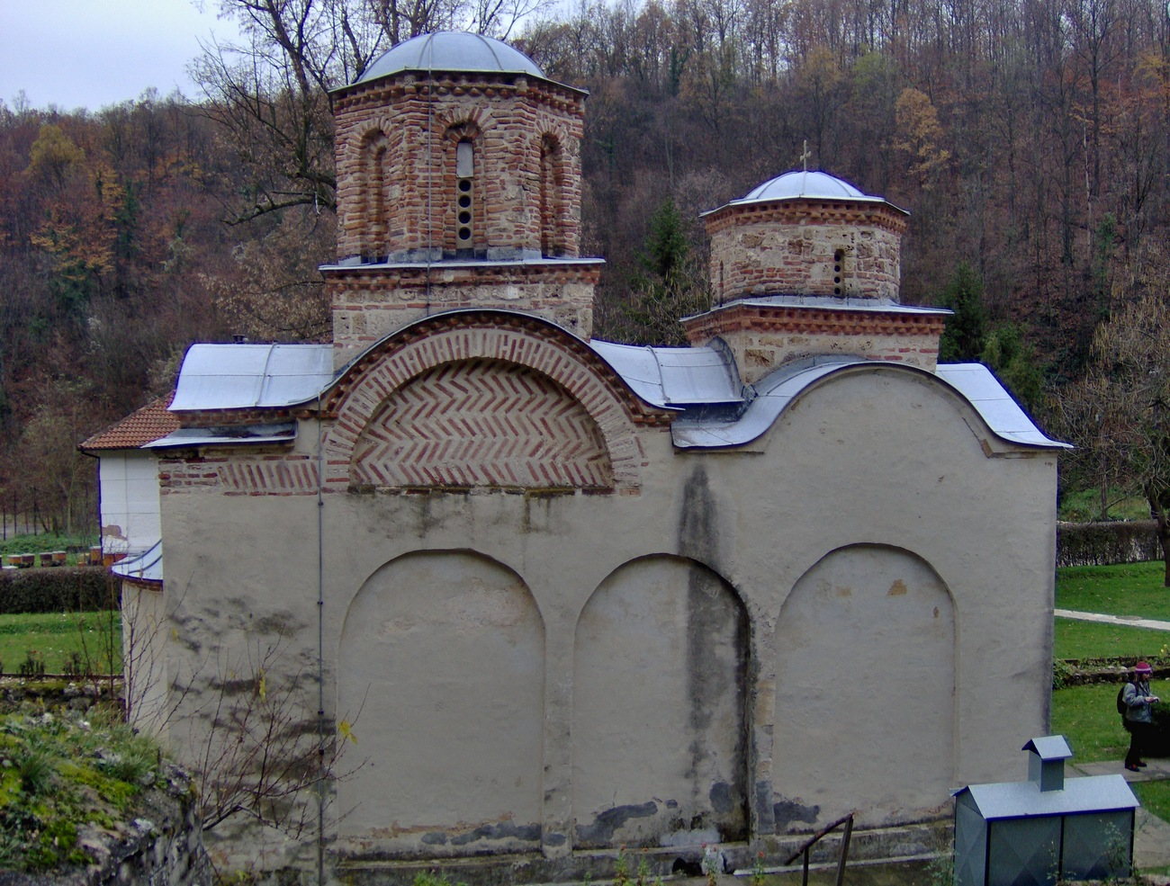
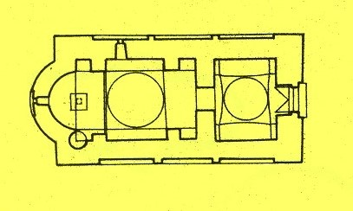
ЈАГОДИНА, МАНАСТИР ЈОШАНИЦА, ЦРКВА СВ. ДИМИТРИЈА, ИЗГЛЕД СЕВЕРНЕ СТРАНЕ ПОСЛЕ КОНЗЕРВАТОРСКИХ РАДОВА

Slide 26
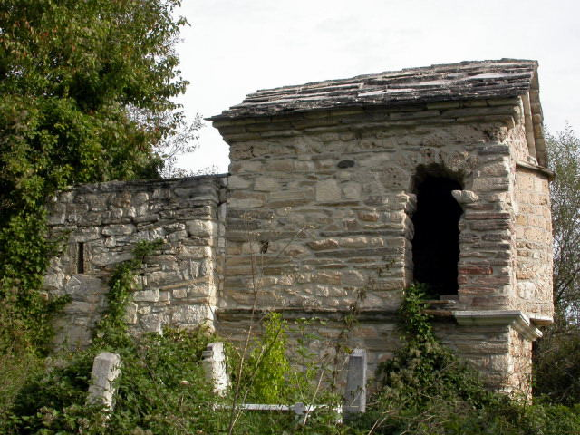
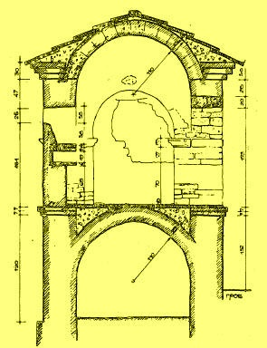
СТУДЕИЦА, ДОЛАЦ, БОГОРОДИЧИНА ЦРКВА, ПРЕСЕК ДВЕ ЕТАЖЕ И САВРЕМЕНИ ИЗГЛЕД СА ЈУЖНЕ СТРАНЕ

Slide 27
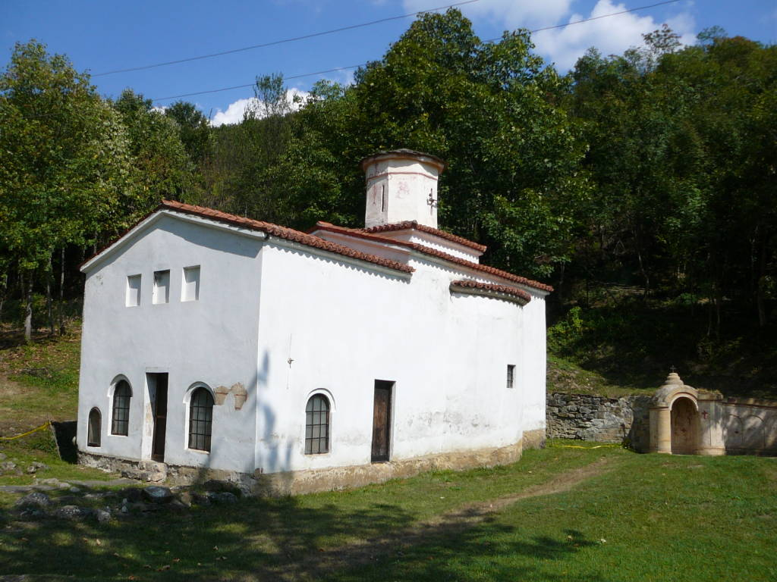
КЊАЖЕВАЦ, ГОРЊА КАМЕНИЦА, ЦРКВА СВ. ТРОЈИЦЕ, САВРЕМЕНИ ИЗГЛЕД СА ЈУГОЗАПАДНЕ СТРАНЕ

Slide 28
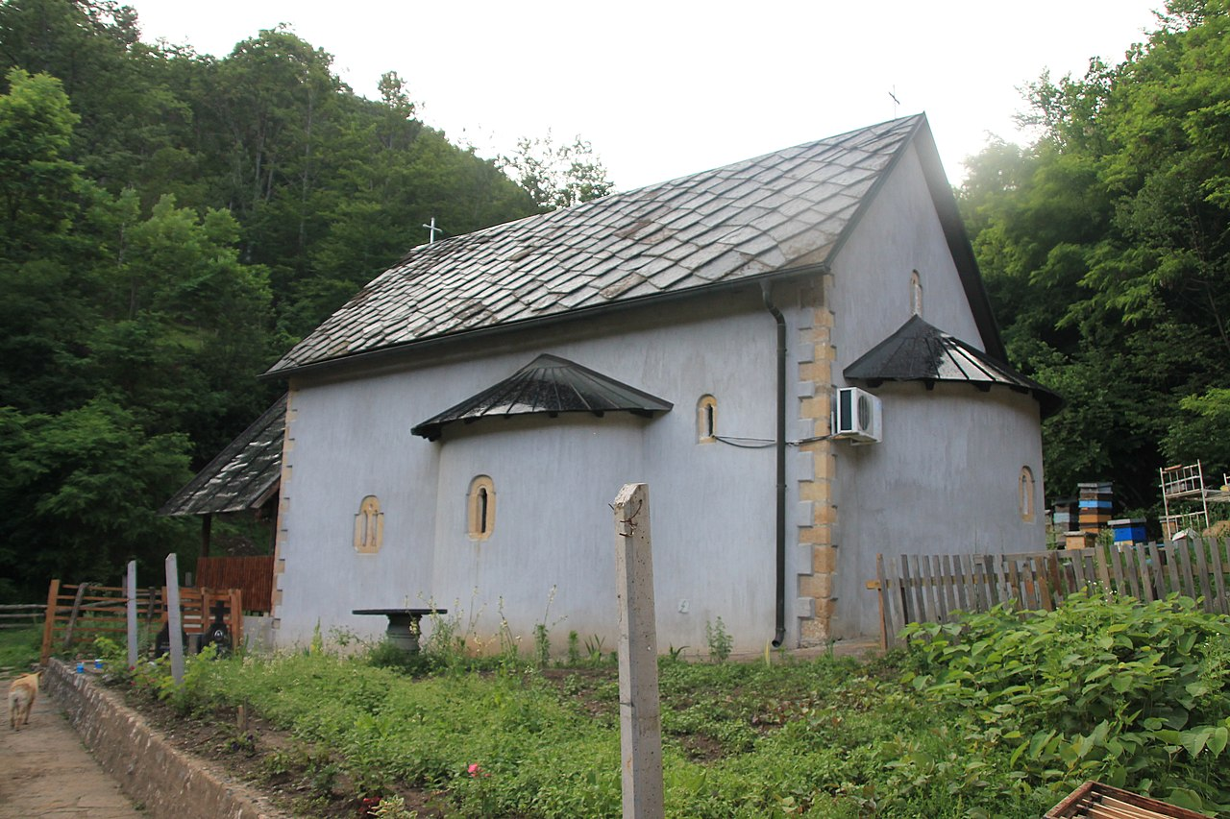
ЧАЧАК, ПЛАНИНА ВУЈАН, МАНАСТИР СТЈЕНИК, МОГУЋЕ КАСНОСРЕДЊОВЕКОВНО КУЛТНО МЕСТО СА ПОЗНИЈОМ ЦРКВОМ СВ. ЈОВАНА

Slide 29
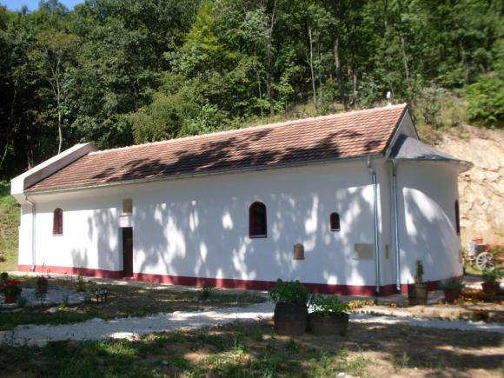
АРАНЂЕЛОВАЦ, ПЛАНИНА ВЕНЧАЦ, МАНАСТИР БРЕЗОВАЦ, МОГУЋЕ КАСНОСРЕДЊОВЕКОВНО КУЛТНО МЕСТО СА ПОЗНИЈОМ ЦРКВОМ СВ. МИХАИЛА

Slide 30
ПАД СРПСКЕ ДЕСПОТОВИНЕ , ЗВАНИЧНО ОГЛАШЕН ТУРСКИМ ОСВАЈАЊЕМ СМЕДЕРЕВА ЈУНА 1459.Г, КОЈЕМ ЈЕ ПРЕТХОДИЛА КРАТКОТРАЈНА ВЛАДАВИНА ЂУРЂЕВОГ СИНА И БРАТА ПРЕМИНУЛОГ ДЕСПОТА ЛАЗАРА, СЛЕПОГ ДЕСПОТА СТЕФАНА БРАНКОВИЋА, ЛАЗАРЕВЕ СУПРУГЕ ЈЕЛЕНЕ ПАЛЕОЛОГ И ВОЈВОДЕ МИХАИЛА АНЂЕЛКОВИЋА (ЈАНУАР 1458. - АПРИЛ 1459.Г.),НЕСУМЊИВО ЈЕ ОЗНАЧИО ПОЧЕТАК НОВОГ РАЗДОБЉА У ЖИВОТУ И СВАКОВРСНОМ ПА И УМЕТНИЧКОМ СТВАРАЊУ КОД СРБА. МЕЂУТИМ, У СКЛАДУ С НАЧЕЛНИМ МЕТОДОЛОШКИМ ПРИГОВОРОМ О “ПОЧЕЦИМА” И “КРАЈЕВИМА” ИСТОРИЈСКИХ РАЗДОБЉА, ПРИПАДНИЦИ ЛОЗЕ БРАНКОВИЋА НЕ САМО ДА НИСУ НЕСТАЛИ СА ИСТОРИЈСКЕ СЦЕНЕ, ВЕЋ ЈЕ ЊИХОВА ДУХОВНА ДЕЛАТНОСТ НАСТАВЉЕНА, ПРИМЕРЕНО ПРИЛИКАМА, НА ТЕРИТОРИЈАМА СЕВЕРНО ОД САВЕ И ДУНАВА, ПРВЕНСТВЕНО ПРОКУШАНИМ УСТАНОВЉАВАЊЕМ БРАЧНИХ ВЕЗА ИЗМЕЂУ СРПСКЕ ВЛАДАРСКЕ КУЋЕ И РАЗЛИЧИТИХ ХРИШЋАНСКИХ ИЛИ ЧАК СРПСКИХ ОБЛАСНИХ ГОСПОДАРА У ОКОЛИНИ. ГОВОРЕЋИ О ТОМ ФЕНОМЕНУ, КОЈИМ ЈЕ У СУШТИНИ НАСТАВЉЕНА СРЕДЊОВЕКОВНА ДИНАСТИЧКА ПОЛИТИКА, ПРВО ШТО СЕ У РЕАЛНОСТИ ВРЕМЕНА МОРА ИМАТИ У ВИДУ ЈЕСТЕ ВРХУНСКО ПОРЕКЛО И МУШКИХ И ЖЕНСКИХ БРАНКОВИЋА.

Slide 31
О МЕРИ У КОЈОЈ СУ БРАНКОВИЋИ, САГЛЕДАНИ ИЗ ИСТОРИЈСКЕ А НЕ САВРЕМЕНЕ ПЕРСПЕКТИВЕ, УЖИВАЛИ РЕПУТАЦИЈУ НЕ САМО НА БАЛКАНУ, ВЕЋ И У ПОСТЕПЕНО ФОРМИРАНОЈ ОТОМАНСКОЈ ВЛАСТИ У ДЕСПОТОВИНИ И ОКОЛНИМ ЗЕМЉАМА, УПЕЧАТЉИВО СВЕДОЧЕ КАКО ПОЈЕДИНЕ ЛИЧНОСТИ ЕПОХЕ И ЊИХОВО ДЕЛОВАЊЕ, ТАКО, КАО ПОЗАДИНА ОВОМЕ ПРВОМ, ПОРЕКЛО ЧЛАНОВА ПОРОДИЦЕ. ВИШЕ ЈЕ НЕГО ИЛУСТРАТИВАН ПОДАТАК ДА ЈЕ БОСАНСКИ КРАЉ ИЗ ЛОЗЕ КОТРОМАНИЋА СТЕФАН ТОМАШ, СВАДБУ СВОГ СИНА СТЕФАНА ТОМАШЕВИЋА КОТРОМАНИЋА СА ЈЕЛАЧОМ, КЋЕРКОМ ДЕСПОТА ЛАЗАРА БРАНКОВИЋА, БИО УПРИЛИЧИО У СМЕДЕРЕВУ САМО ДВА МЕСЕЦА ПРЕ НО ШТО ЈЕ ГРАД ДЕФИНИТИВНО ПАО ПОД ОТОМАНСКУ ВЛАСТ. С ДРУГЕ СТРАНЕ, ЈЕДНАКО ПАРАДИГМАТИЧНО, АЛИ ГЕНЕРАЛНО НЕДОВОЉНО ИСТРАЖЕНО У ОКВИРИМА ЦЕЛОГ ОВОГ ПЕРИОДА, ДЕЛУЈЕ ЖИВОТОПИС СПОМЕНУТОГ СЛЕПОГ ДЕСПОТА СТЕФАНА БРАНКОВИЋА: НАКОН СВРГАВАЊА ОН ЈЕ НАЈПРЕ ОТИШАО СВОЈОЈ СЕСТРИ ГРОФИЦИ КАТАРИНИ КАНТАКУЗИНИ БРАНКОВИЋ, УДАТОЈ ЗА УЛРИХА II ЦЕЉСКОГ, А ПОТОМ СЕ 1460. НА СКЕНДЕР-БЕГОВОМ ДВОРУ У ЉЕШУ У АЛБАНИЈИ ОЖЕНИО ВЛАСТЕЛИНКОМ АНГЕЛИНОМ АРИЈАНИТОМ КОМНИНОМ. ТУ ИМ СЕ РОДИО ПРВИ СИН ЂОРЂЕ

Slide 32
НАКОН КРАТКОТРАЈНОГ БОРАВКА У АЛБАНИЈИ, ОТКУПИЛИ СУ ЗАМАК БЕОГРАД У ИТАЛИЈАНСКОЈ ПОКРАЈИНИ ФУРЛАНИЈИ КОД УДИНА И ТАМО СЕ НАСЕЛИЛИ. СТЕФАН ЈЕ УМРО 1476. А АНГЕЛИНА СЕ НА ПОЗИВ УГАРСКОГ КРАЉА МАТИЈЕ КОРВИНА ЗАПУТИЛА КА СРЕМУ И ПРЕКО БЕЧА И БУДИМА СТИГЛА СА СИНОВИМА ЂОРЂЕМ И ЈОВАНОМ 1486.Г. ОДМАХ ЈЕ ОБНОВИЛА МАНАСТИРЕ КОЈЕ ЈЕ ПО СВОЈ ПРИЛИЦИ БИО ОСНОВАО ЈОШ ДЕСПОТ СТЕФАН ЛАЗАРЕВИЋ, НАЈПРЕ ОНАЈ СВ. ЛУКЕ У КУПИНОВУ А ПОТОМ И МАНАСТИР ОБЕД, ОБА СА СРЕМСКЕ СТРАНЕ У БЛИЗИНИ БЕОГРАДА. ОБА СИНА И ДАЉЕ СУ БАШТИНИЛА ТИТУЛЕ ДЕСПОТА: СТАРИЈИ ЂОРЂЕ ЗАМОНАШИО СЕ, ПРЕДАО ДЕСПОТСКИ ВЕНАЦ БРАТУ ЈОВАНУ, И КАО ВЛАДИКА МАКСИМ БРАНКОВИЋ НА ЈОВАНОВИМ ПОСЕДИМА ПОЧЕТКОМ 16. ВЕКА ЗАЈЕДНО СА ЗАМОНАШЕНОМ МАЈКОМ, ЗАПОЧЕО ИЗГРАДЊУ ЈЕДНОГ МУШКОГ И ЈЕДНОГ ЖЕНСКОГ ПРАВОСЛАВНОГ МАНАСТИРА. ТАКО ЈЕ ИЗМЕЂУ 1509. И 1521.Г. НАСТАО МАНАСТИР КРУШЕДОЛ, КУЛТНО МЕСТО СВЕТОГ СТЕФАНА БРАНКОВИЋА И ЊЕГОВЕ СУПРУГЕ ПРЕПОДОБНЕ МАТИ АНГЕЛИНЕ, КАО НОВИ РАСАДНИК СВИХ СРПСКИХ ДИНАСТИЧКИХ КУЛТОВА, ПОЧЕВ ОД СВЕТИХ СИМЕОНА И САВЕ.

Slide 33
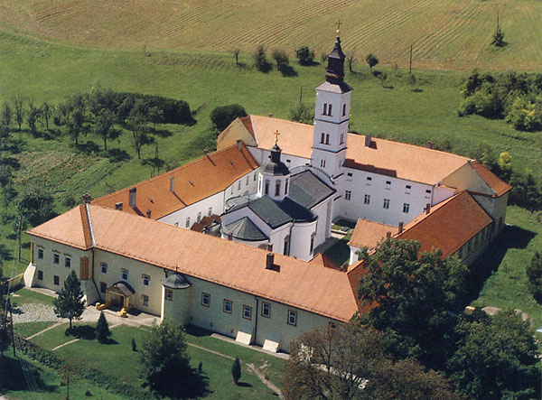
ФРУШКА ГОРА, МАНАСТИР КРУШЕДОЛ, НАЈСТАРИЈИ СЛОЈ 1509-1521.Г.

Slide 34
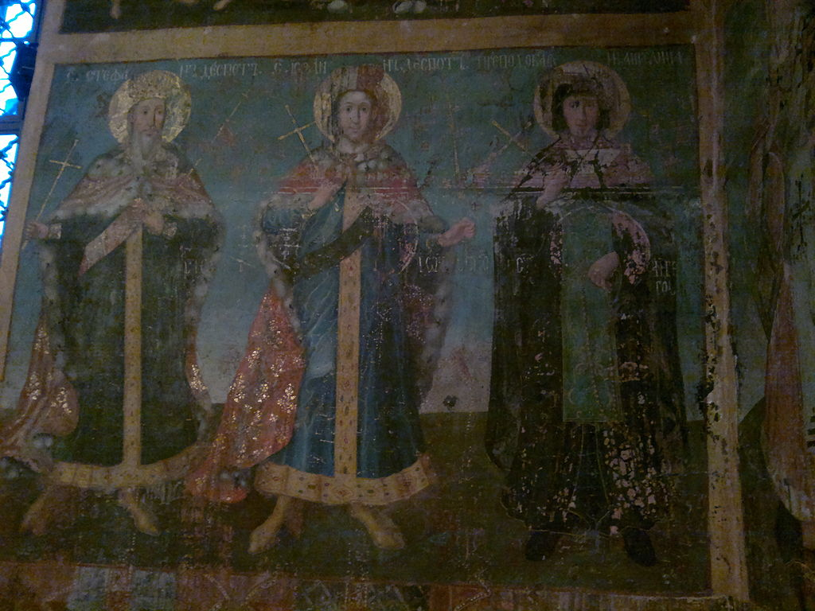
МАНАСТИР КРУШЕДОЛ, ПРЕДСТАВЕ АНГЕЛИНЕ (десно), СТЕФАНА (лево), И ДЕСПОТА ЈОВАНА БРАНКОВИЋА (у средини)

Slide 35
У ОСНОВИ ОВАКВОГ СЛЕДА ДОГАЂАЈА, И ПОШТОВАЊА ИЗДАНАКА ЛОЗЕ БРАНКОВИЋА НАЛАЗИЛА СЕ ЧИЊЕНИЦА ДА СУ ОНИ БАШТИНИЛИ КРВНО СРОДСТВО СА НЕМАЊИЋИМА, А ПОЈЕДИНИ ОД ЊИХ БИЛИ СУ ИСТОВРЕМЕНО И ПОТОМЦИ ВИЗАНТИЈСКИХ ЦАРЕВА. КОРЕН ТОГ КОМПЛИКОВАНОГ АЛИ ИЗВАНРЕДНО ЗАНИМЉИВОГ ГЕНЕАЛОШКОГ ЛАВИРИНТА, КОЈИ СЕ НАЛАЗИО У АПСОЛУТНОМ СРЕДИШТУ ПАЖЊЕ ЦЕЛОКУПНОГ ЕВРОПСКОГ РАНИЈЕГ И ПОЗНОСРЕДЊОВЕКОВНОГ ДРУШТВА, СА СРПСКЕ СТРАНЕ ЧИНИЛО ЈЕ ПОТОМСТВО КНЕЗА ЛАЗАРА И КНЕГИЊЕ МИЛИЦЕ, ПРВЕНСТВЕНО ВУКА БРАНКОВИЋА И МАРЕ ЛАЗАРЕВИЋ. У ДАЉИМ СПОЈЕВИМА БРАКОВИ СУ СЕ ДОТИЦАЛИ ВЕЗА СА САМИМ ЦАРИГРАДСКИМ ДВОРОМ. ТО БИО ОСНОВНИ ЗАЛОГ ЦЕЊЕНОСТИ СРПСКИХ ВЛАДАРСКИХ ИЗДАНАКА. ПРАЋЕЊЕ НАВЕДЕНИХ ОДНОСА И МАТЕРЈАЛНИХ ТРАГОВА ДУХОВНОСТИ ОВИХ И ТАДА НАЈВИШИХ СЛОЈЕВА ДРУШТВА, ИСПОД ВРХОВНЕ ОТОМАНСКЕ ВЛАСТИ, НЕ САМО ДА ЈЕ, САМЕРЕНО ОКОЛНОСТИМА, ОБЕЗБЕДИЛО КОНТИНУИТЕТ СРБИЈЕ КАО СРЕДИНЕ ЛИЧНОСТИ ПРОИЗИШЛИХ ИЗ КОНТАКАТА КУЛТУРА, ВЕЋ ЈЕ КОСМОПОЛИТСКУ КУЛТУРУ СРЕДЊОВЕКОВНЕ ДРЖАВЕ, УПРКОС СВИМ НЕДАЋАМА НОВОГ ПОРЕТКА, ОДРЖАЛО У ЊЕНИМ ИЗВОРНИМ ЕВРОПСКИМ ОКВИРИМА.

Slide 36
Препоручена литература, уз обавезну, СТР.1:
М. Поповић, Смедеревски град – етапе грађења и значење,у: Пад српске Деспотовине 1459. године, Београд 2011, 373-391. ACADEMIA.EDU
М. Поповић, Смедеревски град, Београд 2013. ACADEMIA.EDU
М. Поповић, Ка проблему средњовековних цркви смедеревског града, Старинар 50 (2000), 201-219. ACADEMIA.EDU
Д. Поповић, Мошти св. Луке – српска епизода, у: Под окриљем светости. Култ светих владара и реликвија у средњовековној Србији, Београд 2006, 295-318. ACADEMIA.EDU
B. Cvetković, A contribution to the understanding of the Icnographical Programme in the Church of Dormition of Virgin at Smederevo, ZMSLU 31 (2003), 251-260. ACADEMIA.EDU
Б. Цветковић, Есфигменска повеља деспота Ђурђа Бранковића: Фантастична архитектура, Жича, Есфигмен или Небески станови?, у: SYMMЕIKTA. Зборник радова поводом четрдесет година Института за историју уметности Филозофског факултета Универзитета у Београду (ур. И. Стевовић), Београд 2012, 347-364. ACADEMIA.EDU

Slide 37
Д. Прерадовић, Непознати документи о обновама Враћевшнице у XIX веку: прилог познавању првобитног изгледа цркве Светог Ђорђа, ЗМСЛУ 44 (2016),147-175. ACADEMIA.EDU
Д. Војводић, Нови поглед на ктиторски натпис у Богородичиној цркви у Доцу код Студенице, Наша Прошлост 10 (2009), 59-67. ACADEMIA.EDU
Д. Поповић, Пустињско монаштво у доба Бранковића, у: Пад српске Деспотовине 1459. године, Београд 2011, 117-135. ACADEMIA.EDU
J. Erdeljan, A note on the ktetorship and contribution of women from Branković dynasty to cross-cultural connestions in late medieval and early modern Balkans, ZMSLU 44 (2016), 61-72. ACADEMIA.EDU
J. Erdeljan, The Balkans and the Renaissance World, in: Byzantine and Post-Byzantine Art Crossing Borders (eds. E. Moutafov, I. Toth), Sofia 2018, 193-208. ACADEMIA.EDU
С. Пејић, Уметност српских земаља у првом столећу османске владавине, у: Византијско наслеђе и српска уметност II (ур. Д. Војводић, Д. Поповић), Београд 2016,457-476. ACADEMIA.EDU
Препоручена литература, уз обавезну, СТР.2:

Slide 38
Препоручена литература, уз обавезну, СТР.2:
М. Спремић, Деспот Лазар Бранковић, ЗРВИ 50 (2013), 899-912. DOISERBIA
- Б. Цветковић, Панагијар деспотице Барбаре Франкопан, Зограф 42 (2018), 119-138. ACADEMIA.EDU

Slide 39
КРАЈ КУРСА

